Slide 1
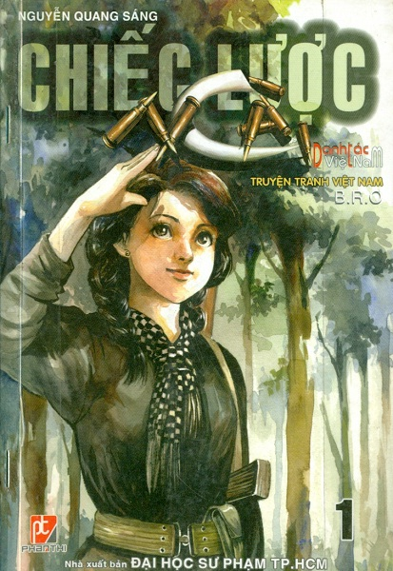
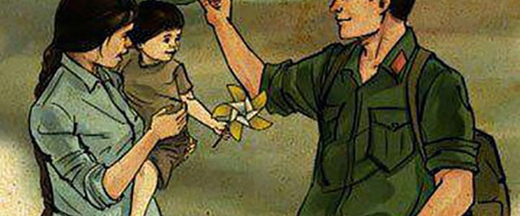
Chiếc lược ngà
-Nguyễn Quang Sáng-

Slide 2

I/ Tìm hiểu chung

Slide 3
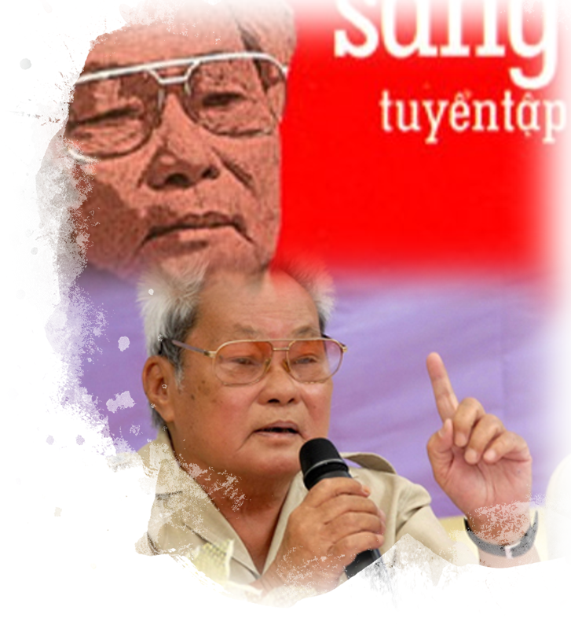
1. Tác giả
Nguyễn Quang Sáng (1932 – 2014)
Quê quán: huyện chợ Mới, tỉnh An Giang
Đề tài sáng tác: Cuộc sống và con người Nam Bộ trong 2 cuộc kháng chiến và khi đã hòa bình
Phong cách sáng tác: giản dị, chân thực, sâu sắc trong khắc họa tâm lí con người, đậm chất Nam Bộ
Nguyễn Quang Sáng

Slide 4
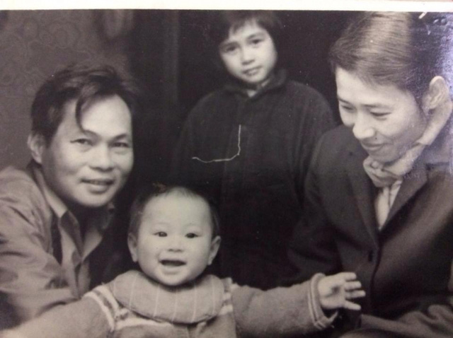
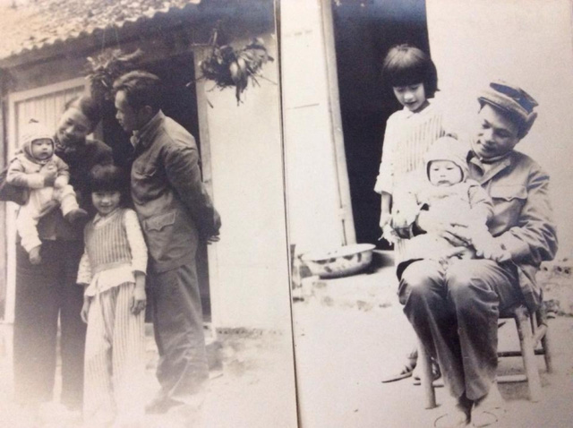
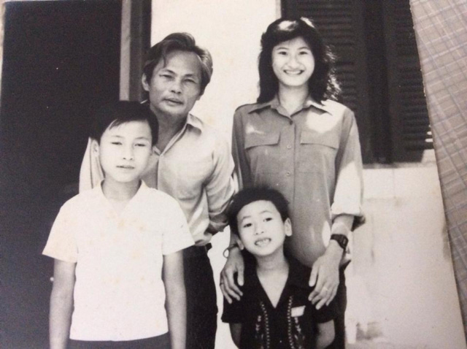
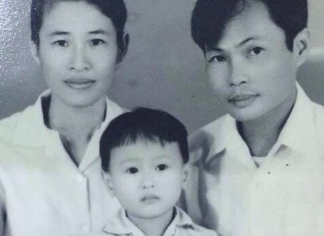
Nguyễn Quang Sáng là nhà văn của cái đẹp, nhà văn đã ca ngợi vẻ đẹp của con người thông qua niềm tin, thông qua sự hiểu biết, những suy nghĩ về con người miền Nam quật cường, anh dũng.

Slide 5
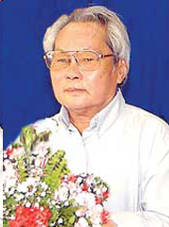
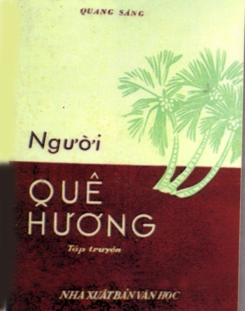
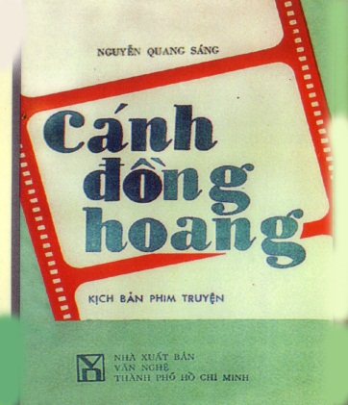
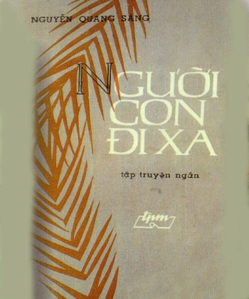
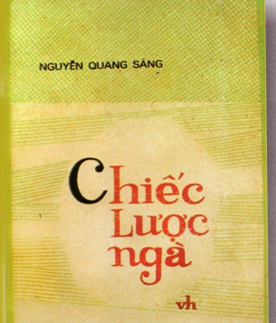
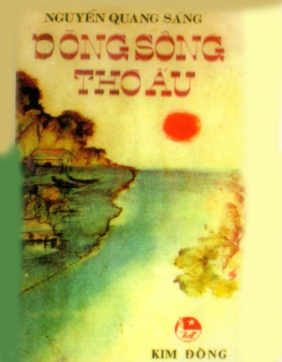

“Nguyễn Quang Sáng có một phong cách viết truyện độc đáo. Truyện thường lắm tình huống bất ngờ, ngẫu nhiên nhưng tự nhiên; giàu chi tiết sống động và kỳ diệu nhưng hợp lý; tính kịch rất nổi nhưng cũng đậm chất trữ tình”
(Từ điển văn học)

Slide 6
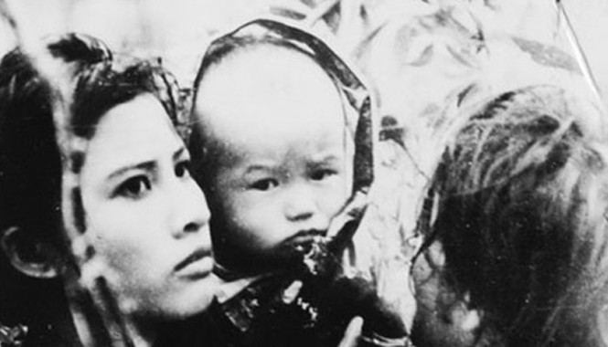
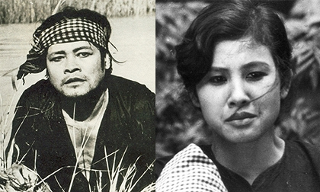
Cánh đồng hoang (kịch bản phim) được tặng Huy chương vàng liên hoan phim toàn quốc (1980), Huy chương vàng liên hoan phim ở Matxcva (1981)

Slide 7
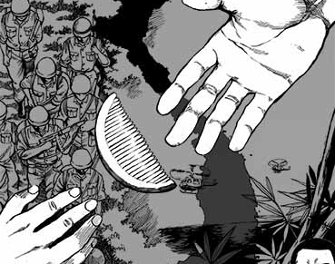
2. Tác phẩm
Hoàn cảnh sáng tác: Năm 1966, khi cuộc kháng chiến chống Mĩ diễn ra ác liệt.
Thể loại: Truyện ngắn.
Đề tài: Viết về chiến tranh
Chủ đề: Ca ngợi tình phụ tử.

Slide 8
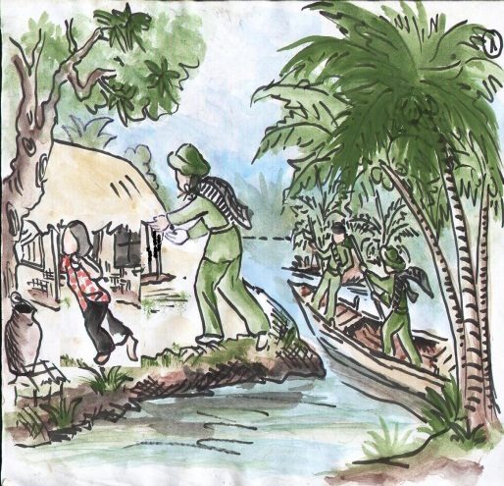
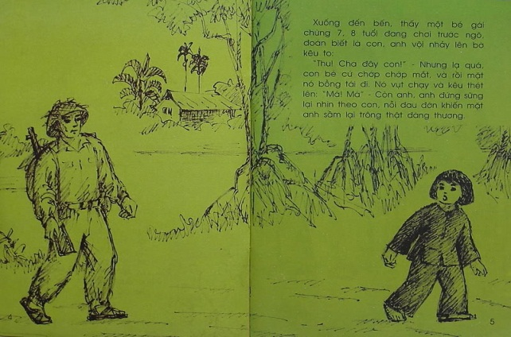
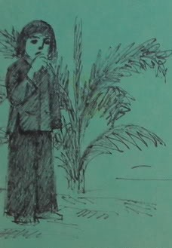
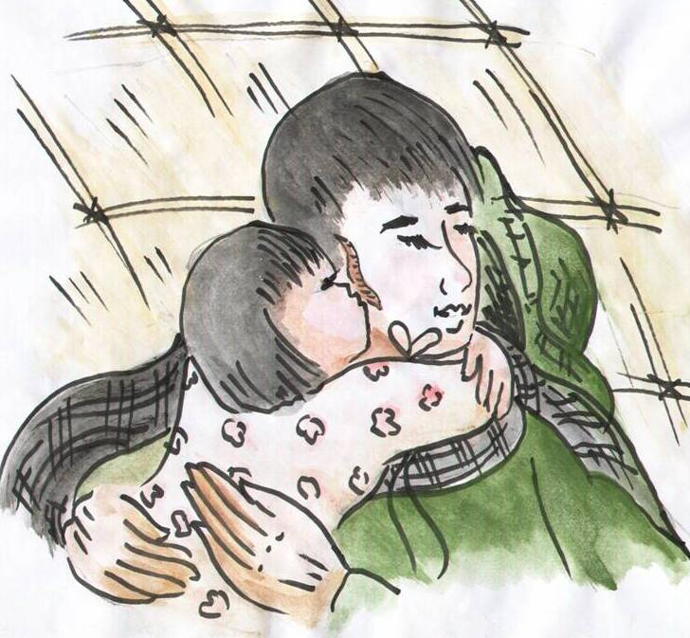
3 ngày ba ở nhà
Thu không nhận ra
Tình huống éo le
Ba về thăm nhà
sau 8 năm
Nhận ba
→ ba lên đường
Tố cáo chiến tranh
Yêu
nhớ
Ba
Tình cha con
mãnh liệt, sâu sắc

Slide 9

Đoạn 1: Từ đầu … “từ từ tuột xuống”: Tình cha con ông Sáu trong 3 ngày về nghỉ phép.
BỐ CỤC
Đoạn 2: Còn lại: Ở khu căn cứ ông Sáu làm chiếc lược ngà tặng con.

Slide 10
II/ Đọc hiểu văn bản

Slide 11
Phân tích tình phụ tử thiêng liêng, xúc động của 2 cha con ông Sáu bằng cách hoàn thiện PBT sau:
 |  | Hành động, cử chỉ của ông Sáu với Thu | Hành động, cử chỉ của Thu với ông Sáu
Ngày ông Sáu trở về | Lúc ở bến sông
 | Trong 3 ngày phép
Ngày ông Sáu lên đường
Lí giải cảm xúc của 2 cha con
Ông Sáu với Thu | Thu với ông Sáu

Slide 12

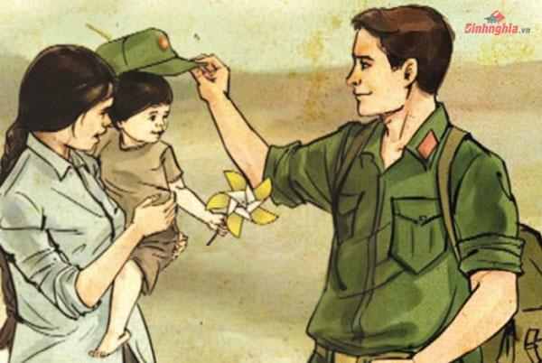
1. Nhân vật ông Sáu

Slide 13
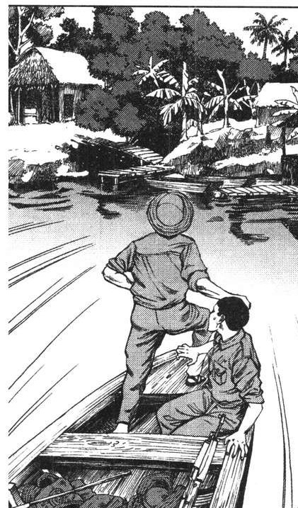
KHI MỚI GẶP CON
Không đợi xuồng cập bến, nhảy thót lên, bước vội vàng
Khom người đưa tay đón chờ, giọng run run
→ Lòng mong nhớ, khao khát gặp con
Xa nhà 8 năm, về thăm nhà 3 ngày

Slide 14
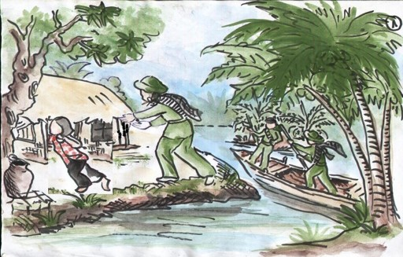
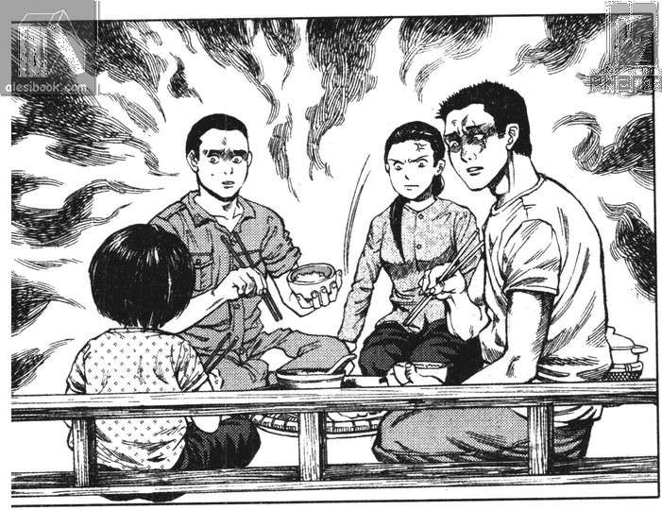
TRONG NHỮNG NGÀY GẦN CON
Con gái không nhận → Đứng sững, mặt sầm lại, tay buông xuống như gãy
Chẳng đi đâu xa, vỗ về, mong gọi ba
Khe khẽ lắc đầu vừa cười, khổ tâm
Con gái hất trứng cá → Giận quá, đánh vào mông, hét lên
→ Đau xót, hụt hẫng

Slide 15
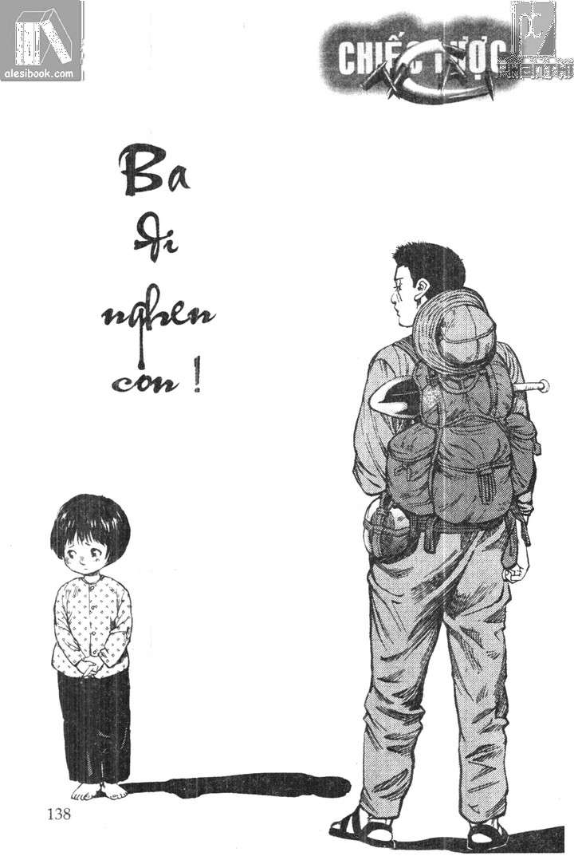
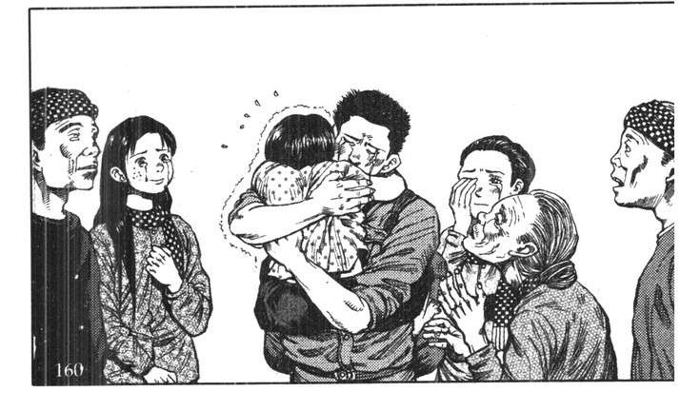
Ba đi nghen con
LÚC CHIA TAY
Chỉ đứng nhìn, đôi mắt trìu mến lẫn buồn rầu
KHI CON GÁI GỌI “BA”
Ôm con, rút khăn lau nước mắt, hôn lên mái tóc, an ủi con

Slide 16
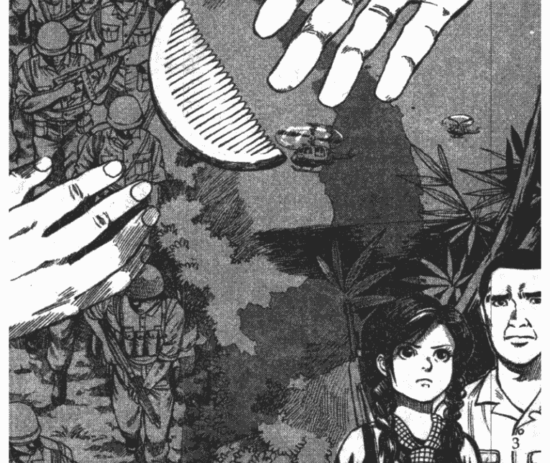
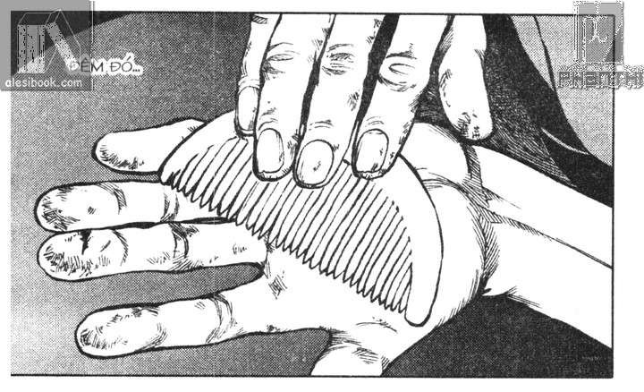
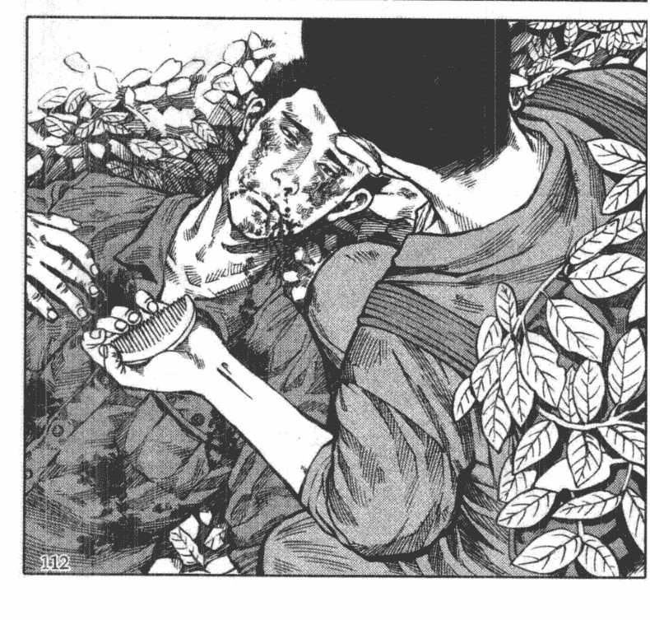
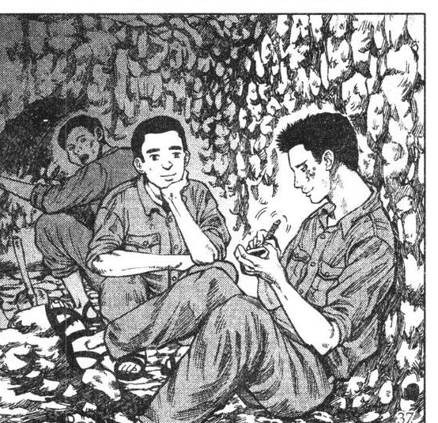
TRONG NHỮNG NGÀY XA CON
Hối hận vì đánh con
Tỉ mỉ, cố công làm như người thợ bạc
Ngắm nghía, mài lên tóc
Cố sức trao lược cho bác Ba
Vui mừng khi tìm được ngà làm lược

Slide 17
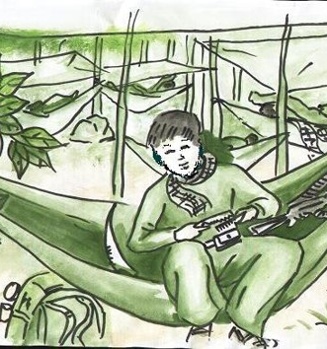
Nhân vật ông Sáu
Người cha chịu nhiều mất mát, thiệt thòi
Yêu thương con tha thiết
Người lính hết lòng vì
Tổ quốc

Slide 18
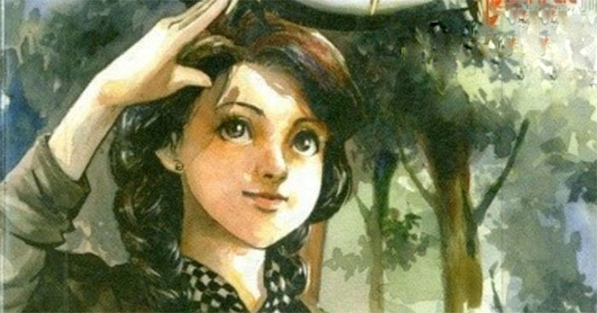
2. Nhân vật bé Thu

Slide 19
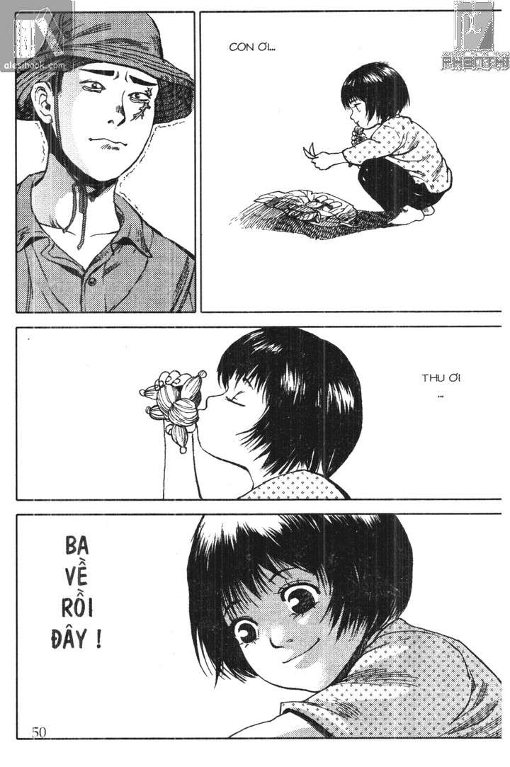
TRƯỚC KHI NHẬN BA
Vụt chạy
Kêu thét lên
Bất ngờ, sợ hãi
Ngơ ngác, mặt tái đi

Slide 20
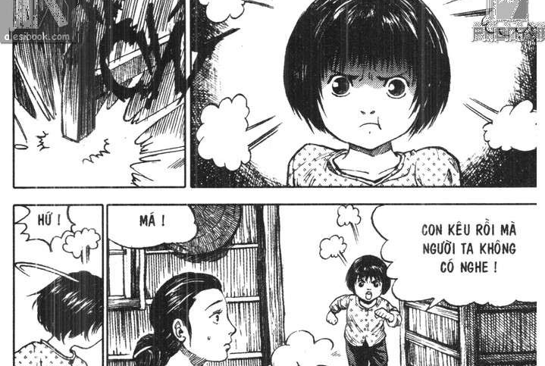
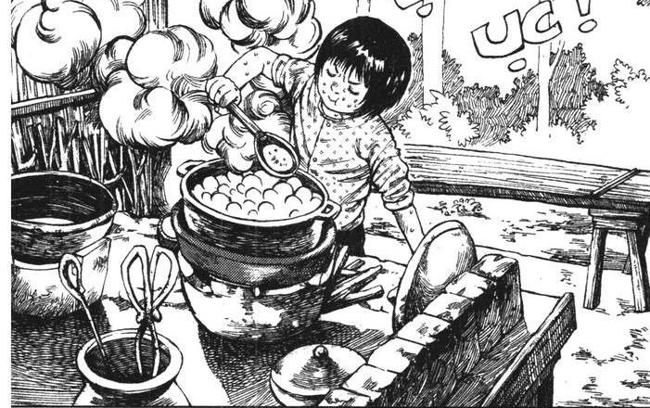
TRƯỚC KHI NHẬN BA
Nói trổng
Không chịu gọi ba
Không chịu nhờ giúp đỡ
Xa lánh, cự tuyệt
Bướng bỉnh, ương ngạnh

Slide 21
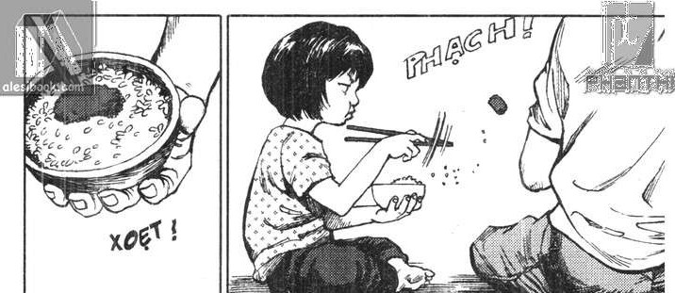
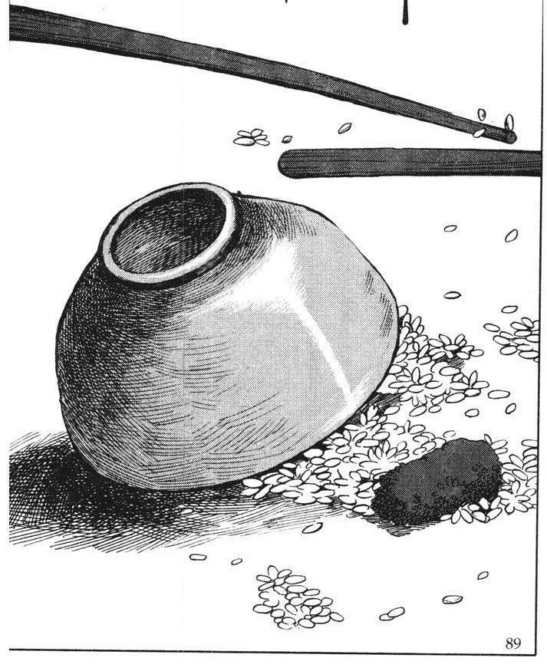
Lấy đũa xoi vào, bất thần hất ra, cơm văng tung tóe

Slide 22
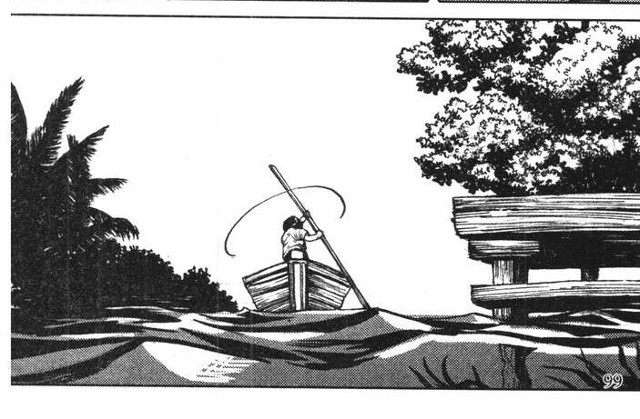
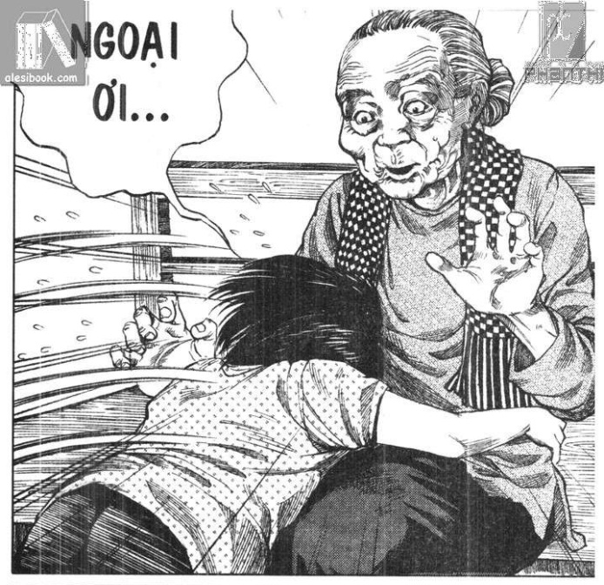
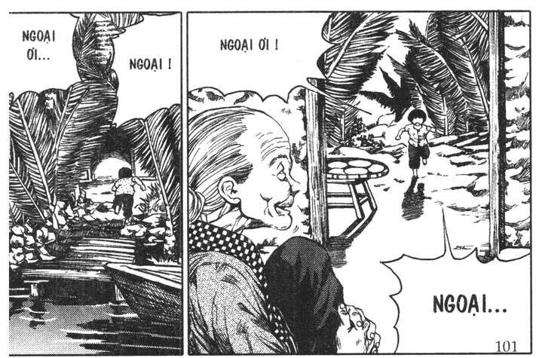
Lặng lẽ đứng dậy, cố khua dây lòi tói kêu thật to
Sang nhà ngoại méc và khóc bên ấy
Mẹ dỗ dành mấy cũng không về
Cô bé có cá tính mạnh mẽ, quyết liệt

Slide 23
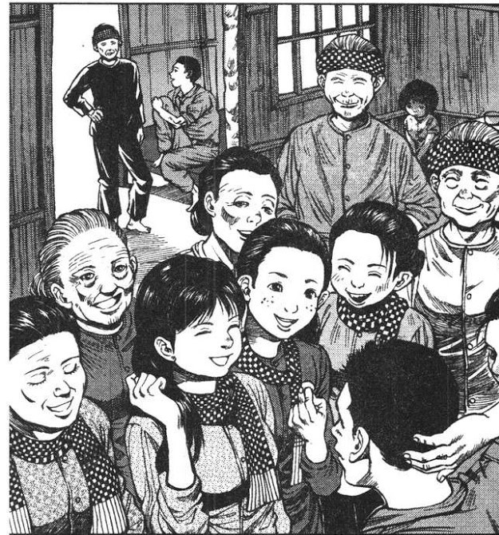
KHI NHẬN BA
Đứng vào góc nhà, đứng tựa cửa
Sầm lại buồn rầu
Nghĩ ngợi sâu xa

Slide 24
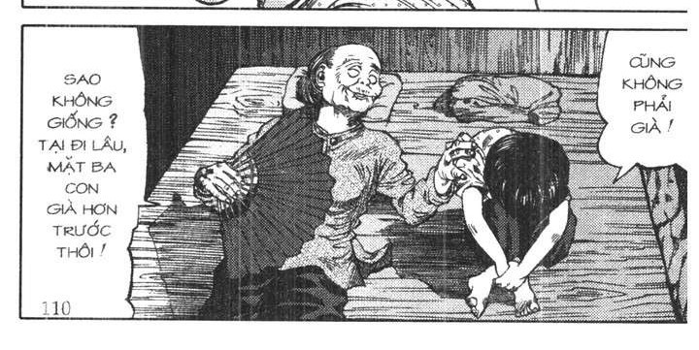

Slide 25
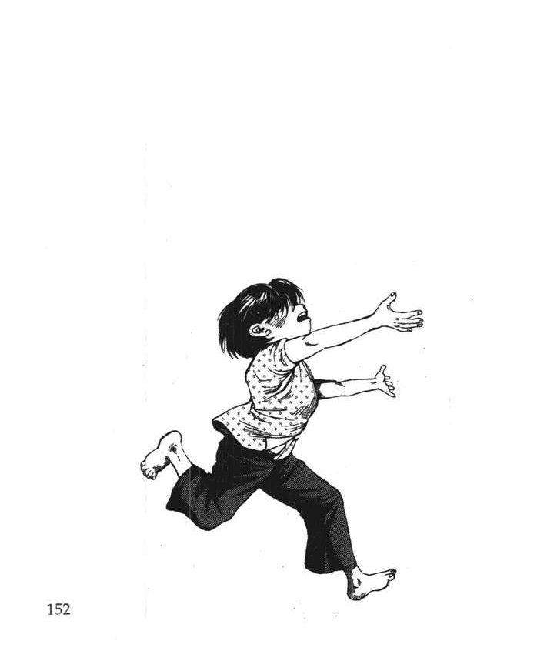
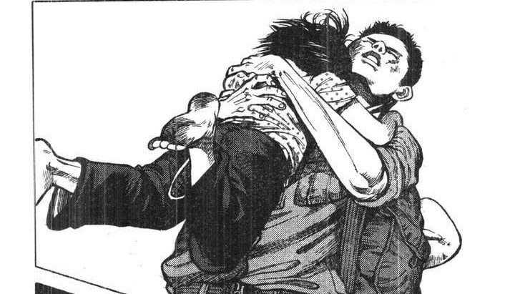
KHI NHẬN BA
Kêu thét: Ba
Chạy xô tới, chạy thót lên
Ôm chặt, hôn ba cùng khắp
Câu chặt, đôi vai run run

Slide 26
Sử dụng nhiều động từ, phép liệt kê
Tình cảm dồn dập, mãnh liệt
Khao khát tình cha, yêu thương ba sâu sắc

Slide 27
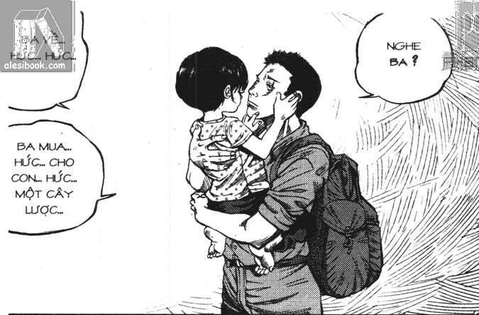

Slide 28

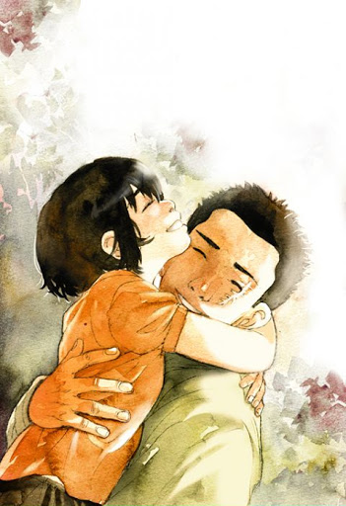
Thu có tình cảm thật sâu sắc, mạnh mẽ, cá tính cứng cỏi nhưng cũng rất hồn nhiên ngây thơ
➔ Nhà văn am hiểu tâm lí trẻ em với tấm lòng yêu thương trân trọng

Slide 29
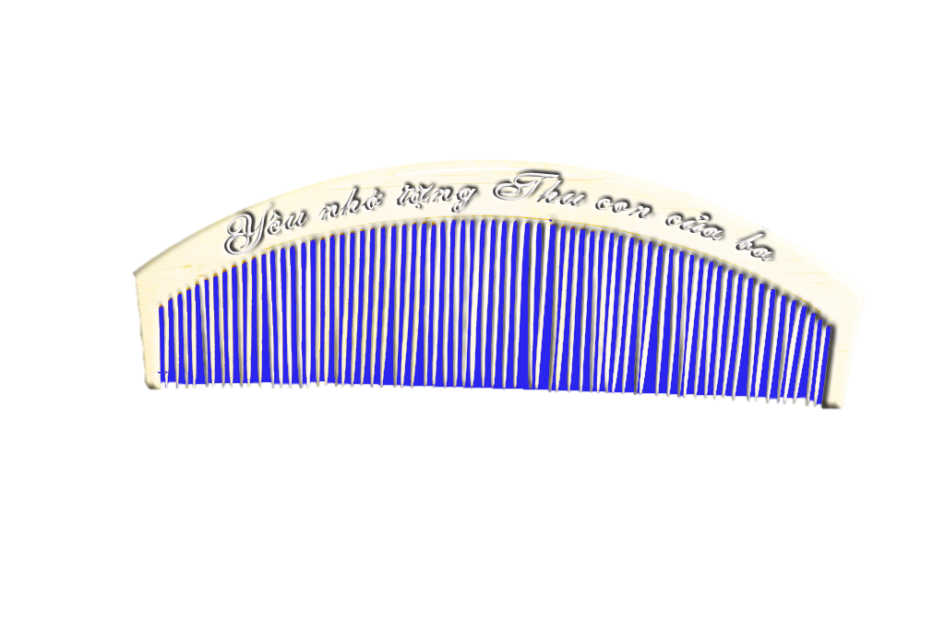
CHIẾC LƯỢC NGÀ
Kết tinh trong nó tình phụ tử đằm thắm, kì diệu và thiêng liêng!

Slide 30
III/ Tổng kết

Slide 31
1. Nghệ thuật
Xây dựng tình huống truyện éo le, độc đáo.
Ngòi bút phân tích tâm lý nhân vật đặc sắc.
Lối kể chuyện tự nhiên, giàu cảm xúc.
Ngôn ngữ trong sáng, đậm sắc thái Nam bộ.
Sáng tạo được những hình ảnh giản dị mà giàu sức gợi.

Slide 32
2. Ý nghĩa
Tái hiện thành công tình cảm cha con sâu nặng trong hoàn cảnh éo le của chiến tranh.
Lên án sự tàn bạo của chiến tranh. Qua đó cho thấy bi kịch, tình cảm đẹp của con người trong chiến tranh.

Slide 33
Tình huống truyện bất ngờ nhưng tự nhiên, hợp lí; ngôn ngữ mang màu sắc Nam Bộ; xây dựng tâm lí nhân vật đặc sắc,truyện “Chiếc lược ngà” của Nguyễn Quang Sáng đã đem đến cho người đọc không chỉ là sự cảm động về tình phụ tử cao đẹp mà còn là sự thấm thía về những đau thương mất mát, éo le mà chiến tranh gây ra cho con người.

Slide 34
CHIẾC LƯỢC NGÀ
Biểu tượng của tình cha con bất diệt
Nhân chứng về nỗi đau thương, mất mát do chiến tranh gây ra cho biết bao gia đình Việt nam - Một đất nước có những con người biết hi sinh hạnh phúc riêng tư vì Tổ Quốc!
Đối với anh Sáu
- Là hình ảnh đứa con gái bé bỏng, lấp đầy khoảng trống
trong lòng người đi xa.
- Là niềm tin, hi vọng trong kháng chiến gian khổ.
Đối với bé Thu
- Là kỉ vật thiêng liêng, vô giá
- Là hình ảnh người cha suốt đời em yêu thương và tự hào.

Slide 35
Hướng dẫn tự học
01
02
03
04
Vẽ SĐTD tổng kết nội dung bài học
Vẽ tranh m.họa 1 cảnh mà em thích nhất trong truyện
Hoàn thiện bài tập về nhà
Ôn lại kiến thức để làm bài k.tra về thơ và truyện h.đại

Slide 36
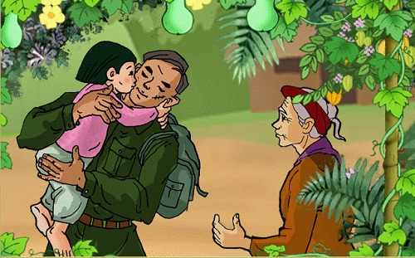
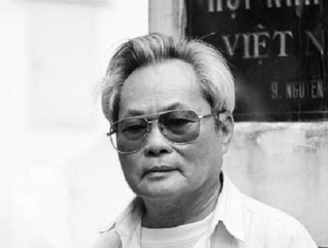
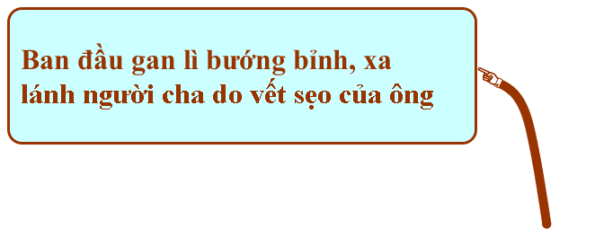























Slide 37


ÔNG SÁU
CHIẾC LƯỢC NGÀ
BÉ THU
Hoàn cảnh: li tán gia đình vì tham gia kháng chiến, luôn khao khát mong nhớ con.
Trở về thăm nhà
Ở bến suồng: Bước chân dồn dập lao về phía con và tiếng gọi nghẹn ngào; Cảm giác hụt hẫng, đau đớn khi thấy con không nhận.
Mấy ngày ở nhà: Buồn bã, thất vọng và tức giận khi con phản ứng với sự quan tâm của mình.
Lúc ra đi: Lầm lũi, cô đơn khi ra đi muốn ôm con mà không dám; Xúc động mãnh liệt khi con cất tiếng gọi ba.
Trở lại chiến khu:
Hân hoan, vui sướng, hạnh phúc khi tìm được khúc ngà làm lược cho con.
Gửi gắm tất cả tình yêu thương con vào cây lược.
Cồn cào mong nhớ được gặp lại con; ân hận, day dứt vi trót đánh con.
Canh cánh trong lòng khi chưa trao được cho con món quà nhỏ, chỉ yên lòng nhắm mắt khi được nghe lời hứa của người đồng đội.
Trước khi nhận cha
Khước từ mọi sự quan tâm.
Không cất tiếng gọi ba dù bị đặt vào tình huống khó xử
Khi nhận cha: Bộc lộ tình cảm trong sự cuống quýt, vội vã với cảm giác âm hận, ăn năn.
Tiếng gọi như tiếng xé
Tìm đủ mọi cách để giữ ba ở lại
Chỉ chịu cho ba đi khi được ngoại động viên, hứa hẹn ngày trở lại của ba
h
Lê Minh Khuê: sở trường viết truyện ngắn, ngòi bút miêu tả tinh tế, sắc sảo.
Hoàn cảnh: 1971 trong cuộc k/c chống Mĩ
Thể loại: truyện ngắn
Ngôi kể: thứ nhất
Chủ đề: khẳng định, ca ngợi vẻ đẹp giản dị trong tinh thần, tính cách và phẩm chất anh hùng.

